Slide 1
第4周组会
虚拟现实头眼协同对象操纵方法设计与实现
刘兆薰
Mar 20, 2023

Slide 2
组会内容
修改Contribution方向
针对眼动信号的滤波算法
下周计划

Slide 3
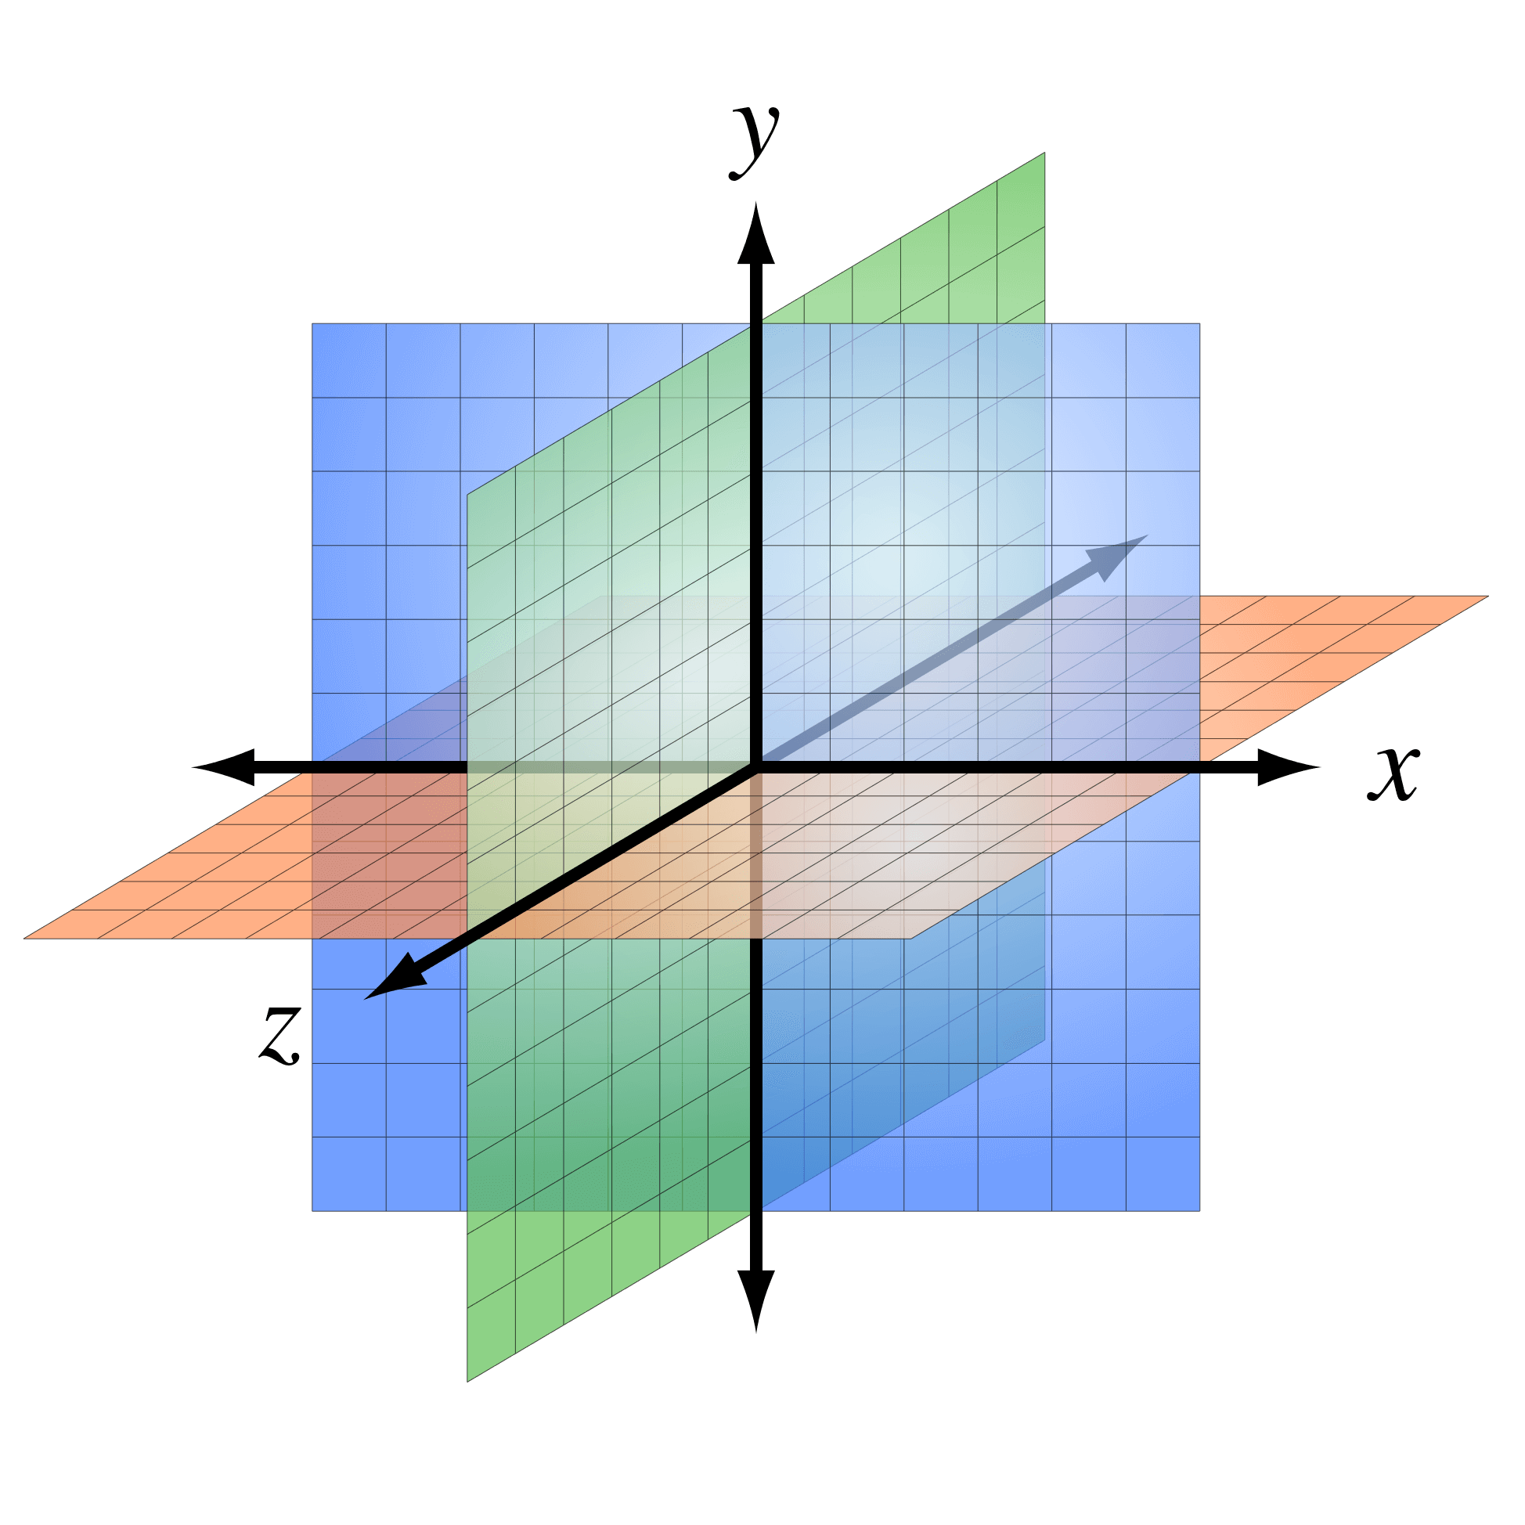
修改Contribution方向
空间位移
X轴向 - 跟随X轴向眼动投影
Y轴向 - 跟随Y轴向眼动投影
Z轴向 – 跟随X轴头部旋转
眼动为主，头动为辅
空间旋转
X轴向 - 跟随Y轴向眼动投影
Y轴向 - 跟随X轴向眼动投影
空间缩放
跟随X轴向眼动投影
放大 - X轴正向眼动投影
缩小 - X轴负向眼动投影

Slide 4
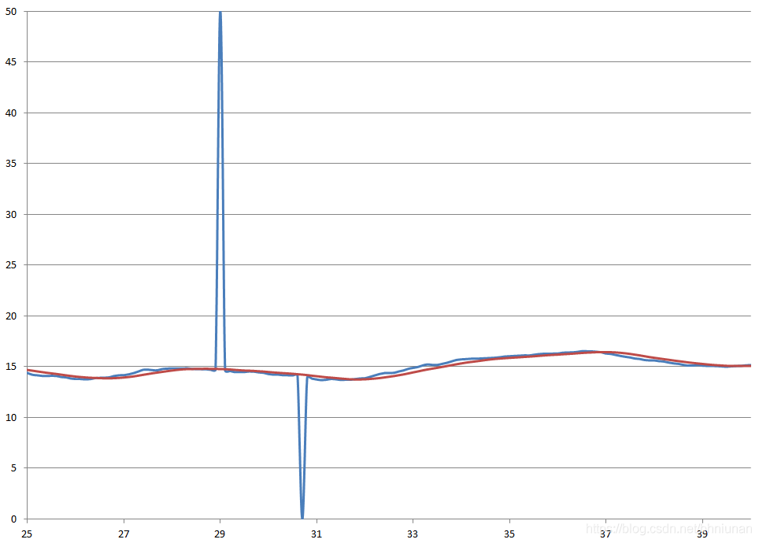
针对眼动信号的滤波算法
中位值平均滤波算法的实现方法是采集N个周期的数据，去掉N个周期数据中的最大值和最小值，取剩下的数据的平均值。
对于偶然出现的脉冲性干扰，可消除有其引起的采样值偏差，对周期干扰有良好的抑制作用，平滑度高，适于高频振荡的系统。

Slide 5
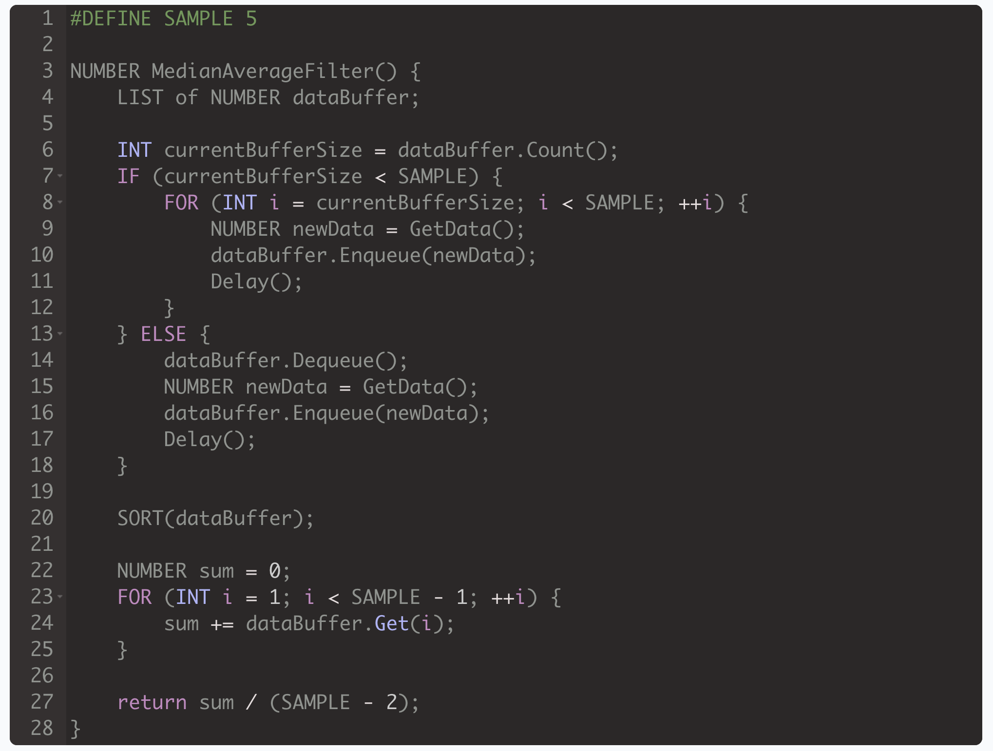
针对眼动信号的滤波算法

Slide 6
下周计划
开始User Study

